Slide 1
Använd presentationen så här 1/3 (dold bild)
Du kan använda hela presentationen och komplettera med bilder som är mer specifika för din verksamhet.
Du kan också plocka ut de bilder du behöver ur denna presentation för att lägga in i din egen presentation.
I anteckningsrutan finns det talarmanus, som du kan använda dig av som stomme för ditt anförande. Ofta finns det länkar till att läsa mer om de olika exemplen som tas upp. Komplettera gärna med egna stolpar för vad du tänker säga.

Slide 2
Använd presentationen så här 2/3 (dold bild)
Om du ska mejla din presentation så kan du minska storleken på presentationen genom att ”Komprimera bilder…”, välj något av alternativen e-post(96ppi) eller Skärmvisning(150ppi).
Gör presentationen tillgänglig genom att ”Kontrollera tillgänglighet” om den ska spridas/publiceras inom eller utanför organisationen,
t ex studenter, allmänhet, medarbetare osv.

Slide 3
Använd presentationen så här 3/3 (dold bild)
Använd/komplettera gärna med våra filmer när du ska presentera SLU: https://internt.slu.se/filmer-om-slu
Se till att ladda ned filmen till din dator i samma folder/mapp som din PPT ligger. Spela upp filmen från mappen för att säkerställa att den visas utan avbrott pga t ex dålig uppkoppling.

Slide 4
Startsida för presentationen
Notes:
Jag heter ….. och jobbar vid…och nu ska jag presentera SLU lite övergripande.
SLU är ett universitet som vi gärna beskriver med tre meningar:
Vi är ett universitet i internationell toppklass.
Vi tar oss an livsviktiga frågor som berör oss alla.
Vi förbättrar världen.

Slide 5

VISION
SLU har en nyckelroll i utvecklingen
för hållbart liv, grundad i vetenskap
och utbildning.
Notes:
Det här är SLU:s vision.
Läs mer om vår verksamhetsidé samt våra mål, strategier och värderingar (https://www.slu.se/om-slu/fakta-visioner-varderingar/strategier-och-utvarderingar/)

Slide 6


VERKSAMHETSIDÉ
SLU bedriver forskning, utbildning och miljöanalys i samverkan med omgivande samhälle.
Genom vårt fokus på samspelen mellan människa, djur och ekosystem och ett ansvarsfullt brukande av naturresurserna bidrar vi till en hållbar samhällsutveckling och goda livsvillkor på vår planet.
Notes:
Det här är SLU:s verksamhetsidé. Med lite andra ord kan vi säga att SLU är ett universitet i internationell toppklass med forskning, utbildning och miljöanalys inom vetenskaper för hållbart liv.
Vi fokuserar på själva grundstenarna för vår existens:
rent vatten,
levande landskap,
uthållig matproduktion,
god djuromsorg,
hållbara städer och
bioråvaror som kan ersätta fossila bränslen och material.
Hos oss samlas människor med olika perspektiv, men med det gemensamma målet att skapa de bästa förutsättningarna för en hållbar, levande och bättre värld.
Läs mer om vår verksamhetsidé samt våra mål, strategier och värderingar (https://www.slu.se/om-slu/fakta-visioner-varderingar/strategier-och-utvarderingar/)

Slide 7
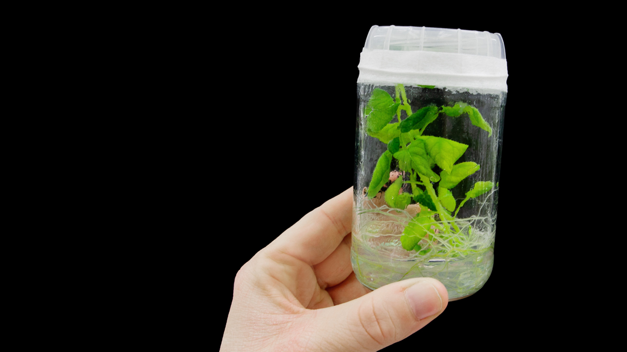
VI ÄR ETT UNIVERSITET
I INTERNATIONELL
TOPPKLASS
Hög vetenskaplig kvalitet
inom våra områden
Ett av världens 300 bästa
Plats 60 bland världens
unga universitet
5/5 stjärnor i STINT
Notes:
SLU är ett forskningsintensivt universitet – 70 % av omsättningen går till forskning och forskarutbildning.
Våra forskare medverkar årligen i drygt 1 800 vetenskapliga artiklar. Drygt 75 % av dem är sampublicerade med universitet i andra länder. Våra publiceringar tillhör de allra mest citerade inom våra vetenskapsområden.
I internationella jämförelser håller SLU mycket hög kvalitet. Några exempel på SLU:s placering inom olika områden i internationella universitetsrankningar:
Växt- och djurforskning: plats 7 inom området Plant & Animal Science (National Taiwan University Ranking 2019).
Jordbruksforskning: plats 12 inom området Agriculture (National Taiwan University Ranking 2019).
Miljö/Ekologi: plats 15 inom området Environment/Ecology (National Taiwan University Ranking 2019).
Jord- och skogsbruk: plats 3 inom området Agriculture & Forestry (QS-rankningen 2019).
Agricultural Sciences: 8 (Shanghai Ranking 2020).
Ecology: 8 (Shanghai Ranking 2020).
Högsta betyg för vetenskaplig kvalitet inom: Skoglig mykologi och växtpatologi, Kemisk ekologi, Geokemi och organisk miljökemi, Skoglig genetik och växtfysiologi, Molekylär växtbiologi och Mikrobiell ekologi. (Kvalitet och nytta-undersökningen vid SLU 2018)
Ett av världens 251-300 bästa universitet i Times Higher Education 2018 (251-300) och I Shanghai Ranking 2020 (301-400).
Plats 60 bland världens unga universitet (nr 1 i Sverige) (Times Higher Education 2021). universitet som är yngre än 50 år.
Plats 14 bland världens bästa mindre universitet (Times Higher Education 2020 Färre studenter än 5 000.
STINT, Stiftelsen för internationalisering av högre utbildning och forskning, har SLU fått fem stjärnor av fem möjliga.
Läs mer: https://www.slu.se/om-slu/fakta-visioner-varderingar/universitetsrankningar2/

Slide 8
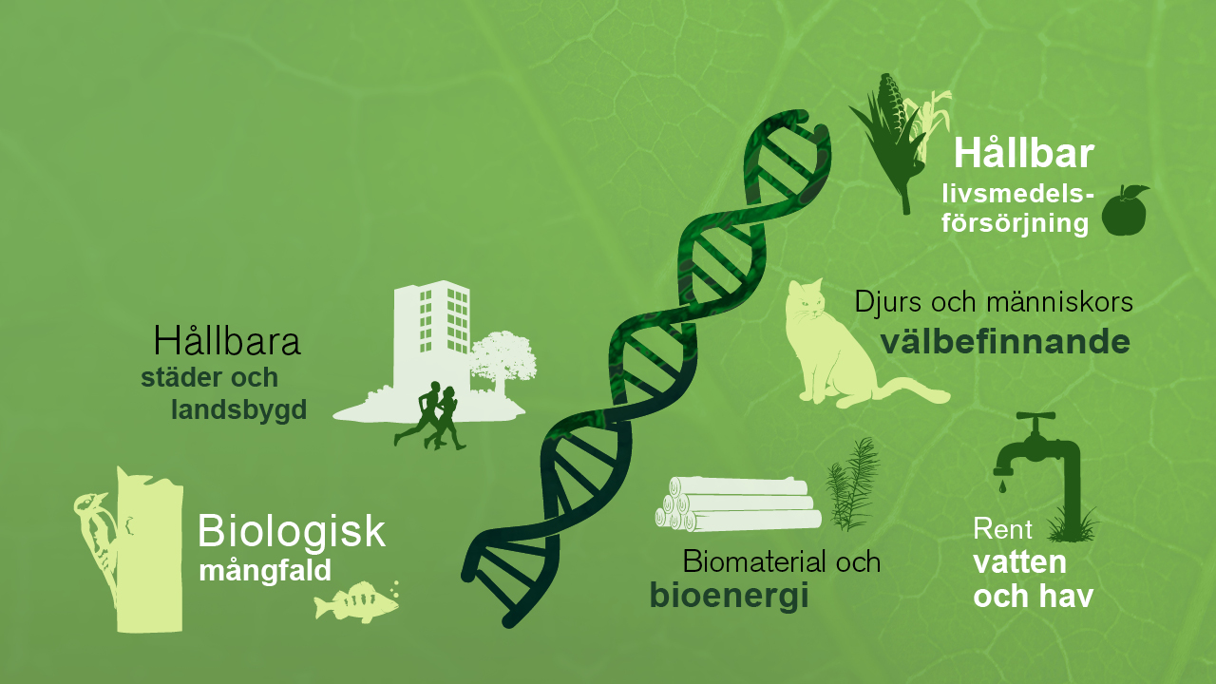
VI TAR OSS AN
LIVSVIKTIGA FRÅGOR
SOM BERÖR OSS ALLA
Notes:
SLU arbetar med frågor som är livsviktiga för oss människor och som berör allt levande på jorden.
Här är några exempel:
Hållbar livsmedelsförsörjning
T.ex. anpassning till klimatförändringar, ta fram nya livsmedel, mer miljö- och klimatvänlig livsmedelsproduktion, stadsodling, digitaliserad odling, matsvinn, hälsofrågor, konsumentfrågor, företagsekonomi och företagande i livsmedelsbranschen.
Rent vatten och hav
T.ex. miljögifter, övergödning, fiskodling på land, hur fiskbestånden i vattnen mår, dricksvatten, problem med torka och översvämningar.
Hållbara städer och landsbygd
T.ex. gröna tak, stadsodling, barnkartor i GIS, anpassning av bebyggelse till extrema väder och förhöjda havsnivåer.
Biomaterial och bioenergi
T.ex. material och energi som kan ersätta fossilbaserade produkter och råvaror, t.ex. stärkelse/cellulosa istället för plaster, bioenergi som bränsle.
Djurs och människors välbefinnande
T.ex. antibiotikaresistens, zoonoser (smittsamma sjukdomar som överförs mellan djur och människa), mat och hälsa, gröna miljöer i städer, friluftsliv, djurvälfärd, sällskapsdjurens betydelse för människan,, trädgårdsrehabilitering, djur i vården.
Biologisk mångfald
T.ex. rovdjursfrågor, älgförvaltning, invasiva växter och djur, hur vi brukar skog och mark, kartläggning av arter och hotade arter .

Slide 9

VI FÖRBÄTTRAR
VÄRLDEN
Några viktiga områden:
klimatförändring, hållbara städer,
global hälsa, biologisk mångfald etc.
Bidrar till utvecklingen i låginkomstländer
Faktaunderlag för miljöbeslut
Klimatneutralt 2027!
Notes:
Vår kunskap skapar förutsättningar för en hållbar, levande och bättre värld. SLU bidrar till att nå de globala målen (Agenda 2030), både i Sverige och internationellt.
Viktiga områden för SLU är:
Klimatförändring – att jord- och skogsbruket måste både anpassas till och bidra till att dämpa klimatförändringen. Vi utvecklar hållbara lösningar för vattenhushållning och minskade utsläpp av växthusgaser.
Livsmedelsförsörjning – att hitta resurseffektiva, både socialt, ekonomiskt och miljömässigt hållbara lösningar för en ökad global livsmedelsproduktion, bl.a. genom digitalisering och artificiell intelligens.
Hållbara städer – att planera för klimateffekter, t.ex. extrema väder och stigande havsytor och utveckla gröna infrastrukturer som bidrar till människans hälsa och välbefinnande.
Biobaserad ekonomi – att gå från fossilbaserad till biobaserad ekonomi kräver nya lösningar och avvägningar, t.ex. när det gäller markanvändning. Ska vi odla mat, foder, fiber eller energigrödor, och vem beslutar?
Global hälsa – att t.ex. minska risken för att zoonoser och sjukdomsbärande insekter sprids och minska antibiotikaanvändning inom djurhållningen, vilket bidrar till att dämpa utvecklingen av antibiotikaresistens.
Biologisk mångfald och ekosystem - att övervaka miljön ger underlag för förvaltning och återskapande av ekosystem både på land och i hav och sjöar.
Här är några exempel på vad SLU gör för att förbättra världen:
SLU Global: Central enhet som stöder forsknings- och utvecklingsprojekt i samarbete med forskare och universitet i låginkomstländer.
Global Challenges University Alliance: SLU samverkar med lantbruksuniversitet i hela världen kring hållbarhetsmålen och Agenda 2030, t.ex. frågor om livsmedelsförsörjning, bioenergi, hållbar stadsutveckling och klimat.
Innovationer baserade på kunskap från SLU gör stor skillnad i samhället.
SLU:s miljöanalys bidrar med faktaunderlag, data och analyser, till grund för beslut i miljöfrågor, både nationellt och internationellt.
Hela SLU är miljöcertifierat enligt ISO 14001 och har som mål att vara klimatneutralt år 2027. Vi är också registrerade i EMAS (Eco Management and Audit Scheme). Det är EU:s frivilliga miljölednings- och miljörevisionsordning.
Läs mer om SLU och Agenda 2030: https://www.slu.se/om-slu/fakta-visioner-varderingar/slu-och-agenda2030/
Läs mer om SLU Global, GCUA: https://www.slu.se/en/collaboration/international/

Slide 10
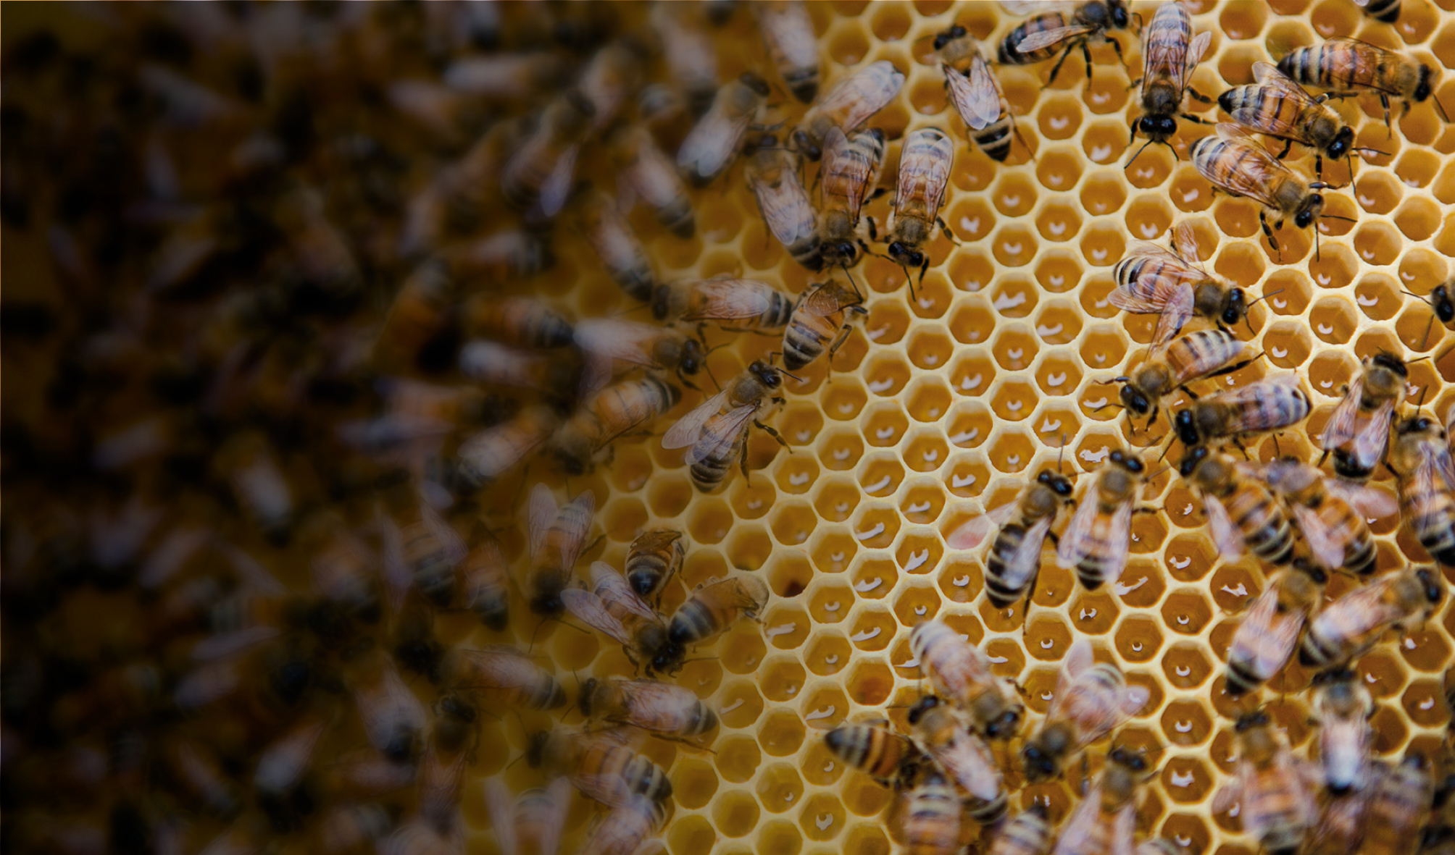
SAMVERKA MED OSS
Vi på SLU är övertygade om att alla vinner på att samarbeta. Därför samverkar vi ofta med myndigheter, organisationer och företag där vi tillsammans uppnår mål och resultat, som ingen av oss skulle kunna nå på egen hand.
Notes:
SLU bedriver en omfattande samverkan med olika aktörer i samhället, nationellt och internationellt. Det görs integrerat i såväl forskning som utbildning och fortlöpande miljöanalys. Vi samverkar med offentliga organisationer, intresseorganisationer, näringsliv m.fl. Vår samverkan säkerställer att den kunskap vi tar fram är relevant för att tackla samhällets utmaningar, nu och i framtiden.
Att samverka hjälper oss att koppla samman teori med praktik och höjer kvaliteten på vår forskning, utbildning och miljöanalys. Det gör också att vi bättre når ut med vår kunskap till den som behöver den.
Den största delen av vår samverkan bedrivs av forskare och miljöanalytiker som samverkar i sitt dagliga arbete.
Vi har också många strukturer och satsningar för att främja samverkan, några exempel:
Ett flertal centrumbildningar och framtidsplattformar vars uppdrag rör samverkan.
SLU har ett tjugotal forskare/lektorer med särskilda samverkansuppdrag (”samverkanslektorer”).
Omfattande samverkan med aktörer i låginkomstländer genom SLU Global.
Stödstrukturer för innovation och kommersialisering genom SLU Holding.
Kompetensutveckling/fortbildning för yrkesverksamma.
Kunskapsspridning – rapporter, konferenser, möten, mässor och via digitala kanaler, t.ex. webb, nyhetsbrev, poddar och film.
Läs mer om SLU:s samverkan: https://www.slu.se/samverkan/

Slide 11
Miljömål och miljövision
SLU:S MILJÖMÅL
VISION KLIMATNEUTRALT SLU 2027
Notes:
Vår kunskap skapar förutsättningar för en hållbar, levande och bättre värld. SLU bidrar till att nå de globala målen (Agenda 2030), både i Sverige och internationellt.
Viktiga områden för SLU är:
Klimatförändring – att jord- och skogsbruket måste både anpassas till och bidra till att dämpa klimatförändringen. Vi utvecklar hållbara lösningar för vattenhushållning och minskade utsläpp av växthusgaser.
Livsmedelsförsörjning – att hitta resurseffektiva, både socialt, ekonomiskt och miljömässigt hållbara lösningar för en ökad global livsmedelsproduktion, bl.a. genom digitalisering och artificiell intelligens.
Hållbara städer – att planera för klimateffekter, t.ex. extrema väder och stigande havsytor och utveckla gröna infrastrukturer som bidrar till människans hälsa och välbefinnande.
Biobaserad ekonomi – att gå från fossilbaserad till biobaserad ekonomi kräver nya lösningar och avvägningar, t.ex. när det gäller markanvändning. Ska vi odla mat, foder, fiber eller energigrödor, och vem beslutar?
Global hälsa – att t.ex. minska risken för att zoonoser och sjukdomsbärande insekter sprids och minska antibiotikaanvändning inom djurhållningen, vilket bidrar till att dämpa utvecklingen av antibiotikaresistens.
Biologisk mångfald och ekosystem - att övervaka miljön ger underlag för förvaltning och återskapande av ekosystem både på land och i hav och sjöar.
Här är några exempel på vad SLU gör för att förbättra världen:
SLU Global: Central enhet som stöder forsknings- och utvecklingsprojekt i samarbete med forskare och universitet i låginkomstländer.
Global Challenges University Alliance: SLU samverkar med lantbruksuniversitet i hela världen kring hållbarhetsmålen och Agenda 2030, t.ex. frågor om livsmedelsförsörjning, bioenergi, hållbar stadsutveckling och klimat.
Innovationer baserade på kunskap från SLU gör stor skillnad i samhället.
SLU:s miljöanalys bidrar med faktaunderlag, data och analyser, till grund för beslut i miljöfrågor, både nationellt och internationellt.
Hela SLU är miljöcertifierat enligt ISO 14001 och har som mål att vara klimatneutralt år 2027. Vi är också registrerade i EMAS (Eco Management and Audit Scheme). Det är EU:s frivilliga miljölednings- och miljörevisionsordning.
Läs mer om SLU och Agenda 2030: https://www.slu.se/om-slu/fakta-visioner-varderingar/slu-och-agenda2030/
Läs mer om SLU Global, GCUA: https://www.slu.se/en/collaboration/international/

Slide 12
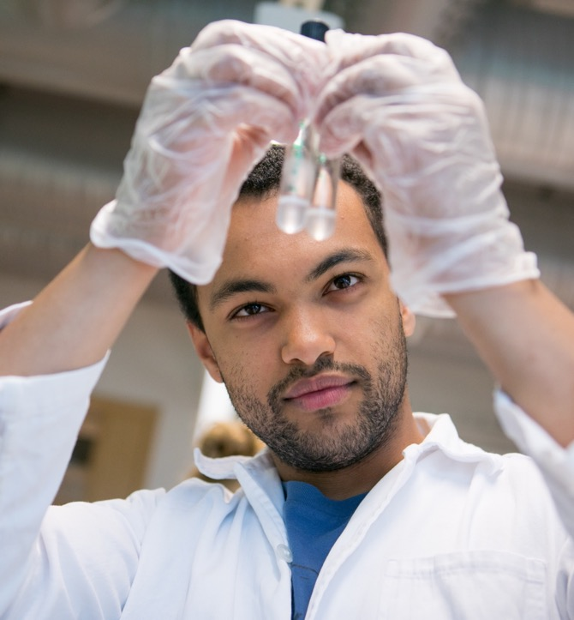
UTBILDNING
Framtidens hållbarhetsexperter
Ett 50-tal utbildningsprogram
Flera populära internationella utbildningar
Notes:
SLU:s studenter är eftertraktade på arbetsmarknaden och får ofta jobb direkt efter examen.
Vi har ett 50-tal utbildningsprogram inom naturvetenskap, samhällsvetenskap, teknik och humaniora.
Vi har program med yrkesexamen, t.ex. Civilingenjör, Veterinär, Hippolog, Landskapsarkitekt, Skogsmästare och Agronom, men också andra utbildningar, t.ex. Biologi och miljövetenskap och Ekonomi – hållbar utveckling.
SLU erbjuder flera eftertraktade internationella masterutbildningar, till exempel Horticultural Science och Sustainable Food Systems. Drygt 40 % procent av våra kurser ges på engelska och 60 % av masterstudenterna kommer från andra länder än Sverige. På våra campus finns studenter från ett 50-tal länder.
Läs mer: https://www.slu.se/utbildning/

Slide 13
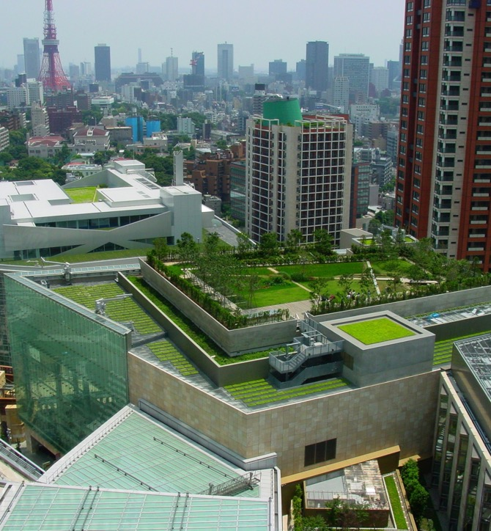
FORSKNING
Inom naturvetenskap, samhällsvetenskap och humaniora
Tvärvetenskapligt arbetssätt
Nyfikenhetsbaserad grundforskning
Problemlösande studier
Notes:
Vi har naturvetenskaplig spetskompetens, men också stark forskning inom humaniora och samhällsvetenskap, och vi arbetar tvärvetenskapligt.
Vi kombinerar en stark, nyfikenhetsbaserad grundforskning med mer tillämpningsnära studier för att lösa konkreta problem, lokalt och globalt.
Mycket av vår forskning kommer till nytta i samhället. Några exempel:
Konstgjord spindeltråd, som kan komma att användas i medicinska sammanhang.
Ett klimatvänligt ris som avger ett minimum av växthusgasen metan vid odling.
Kemiska signaler mellan djur, växter och mikrober används för att kontrollera skadeinsekter i t.ex. äppelodlingar.
Manual för förtätning av städer
Läs mer: https://www.slu.se/forskning/framgangsrik-forskning/

Slide 14
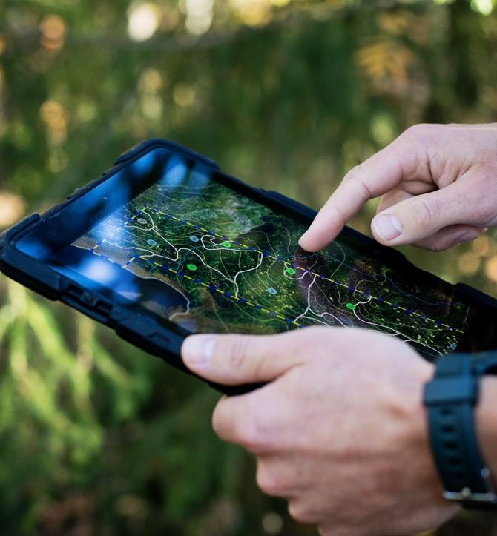
MILJÖANALYS
Håller koll på ekosystemen
Övervakar Sveriges land och vatten
Kunskaps- och beslutsunderlag
Analyser och metodutveckling
Öppna data och webbtjänster
Medborgarforskning
Notes:
SLU:s fortlöpande miljöanalys samlar kunskap om ekosystemen, dvs. våra biologiska naturresurser.
SLU är Sveriges största utförare av miljöövervakning och vår kompetens är starkt efterfrågad. Våra experter möter samhällets behov av aktuell kunskap om hållbar användning av ekosystemen.
Vi möter de svenska miljömålen och de globala målen inom Agenda 2030 genom 12 miljöanalysprogram: Fjäll/Arktis, Skog, Jordbrukslandskap, Bebyggd miljö, Sjöar och vattendrag, Kust och hav, Övergödning, Giftfri miljö, Klimat, Försurning, Biologisk mångfald och Vilt.
Den fortlöpande miljöanalysen omfattar:
Miljöövervakning av Sveriges alla land- och vattenmiljöer, uppföljning av EU:s fiskeripolitik.
Analyser av insamlade data.
Kunskapsunderlag inom aktuella områden, som tas fram på förfrågan, t.ex. underlag som kan ge en vetenskapligt grundad bild av konsekvenserna av en myndighets beslut.
Metodutveckling för smartare och effektivare miljöanalys, t.ex. e-dna, fjärranalysmetoder, genomikmetoder och biologiska tester.
Öppna data och webbtjänster, där bl.a. mångåriga serier med data från miljöövervakning och inventeringar tillgängliggörs, t.ex. Riksskogstaxeringen.
Levererar underlag för rapportering till internationella miljösamarbeten som t.ex. EU-direktiv och internationella konventioner och representerar ibland Sverige i sådana sammanhang.
Medborgarforskning: SLU är ett viktigt nav för frivilligrapportering av naturobservationer i Sverige där Artportalen är störst.
SLU:s miljöanalys är ledande i Europa på utformning av miljöövervakningsmetoder och världsledande inom metoder för skogsinventering.
Läs mer: https://www.slu.se/miljoanalys/

Slide 15
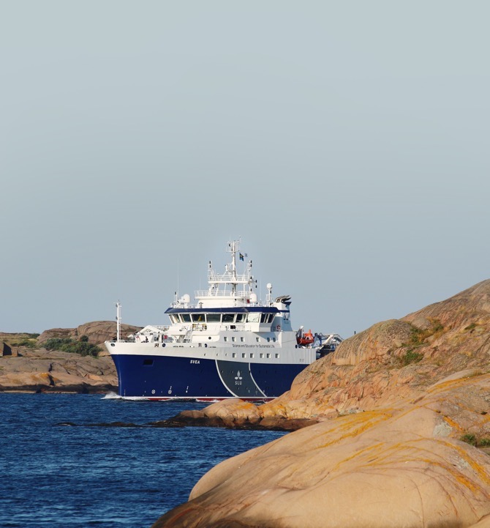
UNIK INFRASTRUKTUR
Modernt forskningsfartyg
Universitetsdjursjukhus
Forskningsstationer och försöksparker
Anläggningar för djur- och växtforskning
Databaser, biobanker och laboratorier
Notes:
SLU har en omfattande infrastruktur som forskare inom och utanför SLU kan använda sig av.
Här är några exempel på vår unika forskningsinfrastruktur:
Forskningsfartyget R/V Svea – ett av världens modernaste forskningsfartyg. Hon ägs av SLU och är specialbyggd för fisk- och miljöövervakning. Togs i drift under 2019.
Universitetsdjursjukhus (UDS) – med många specialister inom veterinärmedicin i Uppsala. Enda universitetsdjursjukhuset i Sverige.
Fältforskningsanläggningar, t.ex. Lönnstorps forskningsstation, Svartbergets försökspark
Anläggningar för djur- och växtforskning, t.ex. Lövsta lantbruksforskning, och Biotronen i Alnarp
Databaser och biobanker: Nationella genbanken för vegetativt förökade trädgårdsväxter, och Mark- vatten och miljödata.
Laboratorier: Fiskgenetiska laboratoriet vid Sötvattenslaboratoriet, Trädtransformeringsplattform vid UPSC,.
SLU samordnar också de två nationella forskningsinfrastrukturerna Swedish Lifewatch, och Swedish Infrastructure for Ecosystem Science (Sites)
Läs mer om vår forskningsinfrastruktur: https://www.slu.se/forskning/framgangsrik-forskning/forskningsinfrastruktur/

Slide 16

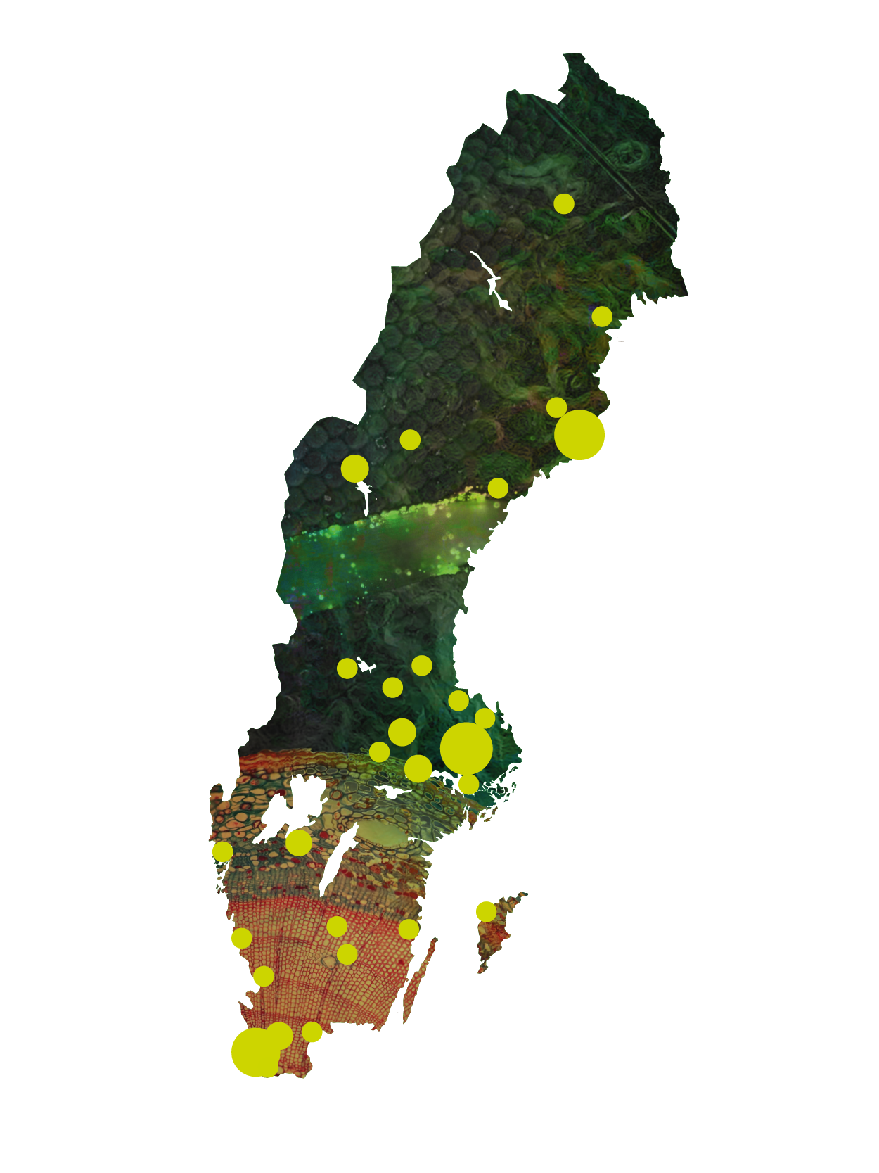
SLU I SVERIGE
SLU har tre huvudorter men vi bedriver också forskning, utbildning, miljöanalys och samverkan vid många forskningsstationer, försöksparker och utbildningsorter i hela landet.
Umeå
Uppsala
Alnarp
Notes:
Vi har idag tre huvudorter vilka våra 4 fakulteter utgår ifrån:
Alnarp – fakulteten för landskapsarkitektur, trädgårds- och växtproduktionsvetenskap
Umeå – fakulteten för skogsvetenskap
Uppsala – fakulteten för naturresurser och jordbruksvetenskap och fakulteten för veterinärmedicin och husdjursvetenskap
Vi bedriver också forskning, utbildning, miljöanalys och samverkan vid många forskningsstationer, försöksparker och utbildningsorter i hela landet. (Observera att kartan är mycket förenklad och bara schematiskt visar våra orters placering i Sverige.)
Vi har många internationella utbyten av studenter och forskare.
Läs mer: https://www.slu.se/om-slu/orter/

Slide 17
SLU I SIFFROR
4 207 HELÅRSSTUDENTER
575 FORSKARSTUDERANDE
190 PROFESSORER
3 223 HELÅRSANSTÄLLDA
47 UTBILDNINGSPROGRAM
4.4 miljarder kronor ÅRSOMSÄTTNING - 2023
Notes:
SLU i siffror:
Fler siffror på: https://www.slu.se/om-slu/fakta-visioner-varderingar/siffror-fakta/

Slide 18
KOSTNADSFÖRDELNING
3. Miljöanalys 13%
2. Utbildning 17%
Våra kostnader (2021) fördelas över
tre verksamhetsområden:
Forskning och doktorandutbildning 70%
Utbildningsprogram, master & grundnivå 17%
Fortlöpande miljöanalys 13%
1. Forskning 70%
Notes:
SLU i siffror, kostnadsfördelning 2021:
• Forskning och doktorandutbildningar 70 procent
• Utbildningsprogram för Master’s och på grundnivå 17 procent
• Fortlöpande miljöanalys 13 procent
Fler siffror på: https://www.slu.se/om-slu/fakta-visioner-varderingar/siffror-fakta/

Slide 19
ORGANISATION
LANDSBYGDS- OCH INFRASTRUKTURDEPARTEMENTET
STYRELSEN FÖR SLU
INTERNREVISION
GEMENSAMMA VERKSAMHETSSTÖDET
BIBLIOTEK
UNIVERSITETSLEDNING
SLU HOLDING AB
Fakulteten för landskapsarkitektur, trädgårds- och växtproduktionsvetenskap
Fakulteten för naturresurser och jordbruksvetenskap
Fakulteten för veterinärmedicin och husdjursvetenskap
Fakulteten för skogsvetenskap
INSTITUTIONER
Notes:
SLU ligger som enda lärosäte under Landsbygds- och Infrastukturdepartementet (Ministry of Rural Affairs and Infrastructure)
med specifika uppdrag inom miljöanalys och livsmedelsstrategi.
Universitetet består av fyra fakulteter med ett 30-tal institutioner eller motsvarande enheter samt ett antal administrativa avdelningar. Till detta kommer ett flertal centrumbildningar.
Fakulteterna heter:
Fakulteten för landskapsarkitektur, trädgårds- och växtproduktionsvetenskap – säte i Alnarp
Fakulteten för naturresurser och jordbruksvetenskap – säte i Uppsala
Fakulteten för skogsvetenskap – säte i Umeå
Fakulteten för veterinärmedicin och husdjursvetenskap – säte i Uppsala
SLU Holding är ett helägt dotterbolag som ska stimulera kommersialisering av innovationer och entreprenörskap bland forskare och studenter.
Läs mer: https://www.slu.se/om-slu/organisation/

Slide 20
Tack för uppmärksamheten!

